Slide 1
Budowa, zasady działania oraz dane techniczne
Strzelba gładkolufowa

Slide 2
Strzelba Gładkolufowa
długa, myśliwska lub bojowa broń palna strzelająca nabojami w kalibrze wagomiarowym.
Strzelba powtarzalna: Dubeltówka, Pump Action
Strzelba samopowtarzalna
Strzelba samoczynna

Slide 3
Kaliber wagomiarowy
Ilość odlanych kul z jednego funta angielskiego ołowiu.
Przy czym kule są o średnicy lufy.
Przykładowe naboje: 12/70, 12/76, 16/70, 16/76 20/70, 20/76.

Slide 4
Budowa strzelby

Slide 5
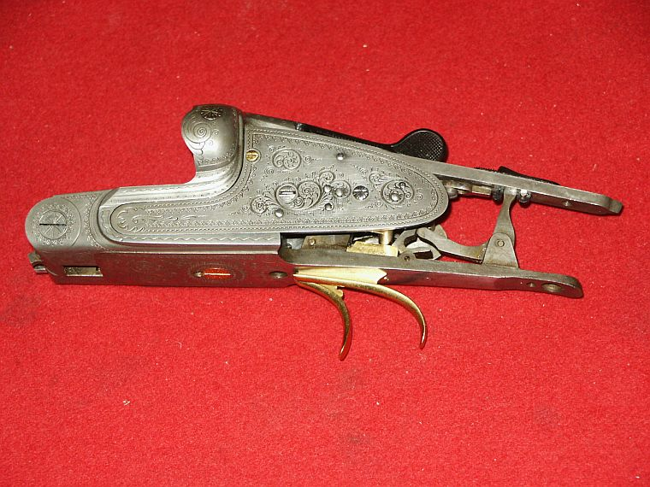

Slide 6
